Slide 1
借金しないと
大学行けないって
おかしくないけ？！
2016/5 金沢市議会議員 広田みよ

Slide 2
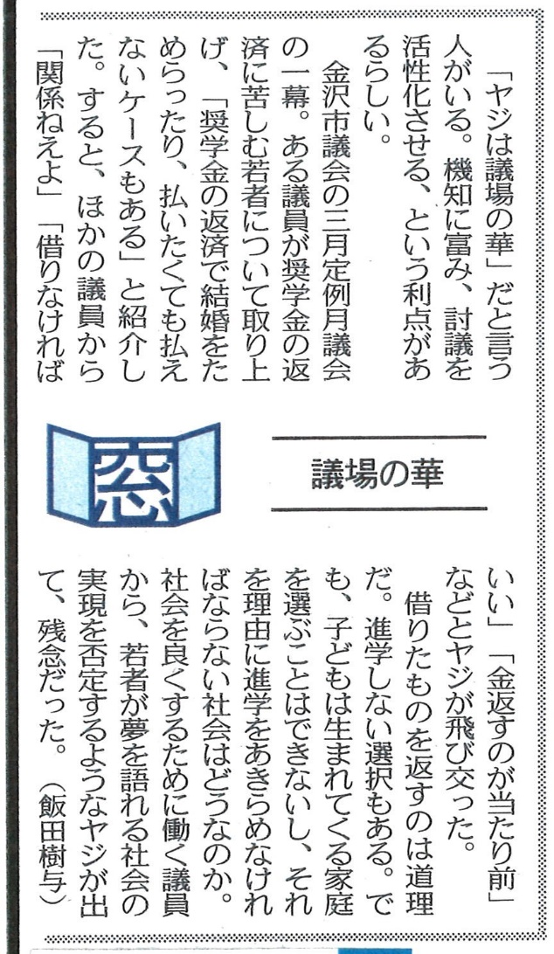
北陸中日新聞3.23

Slide 3
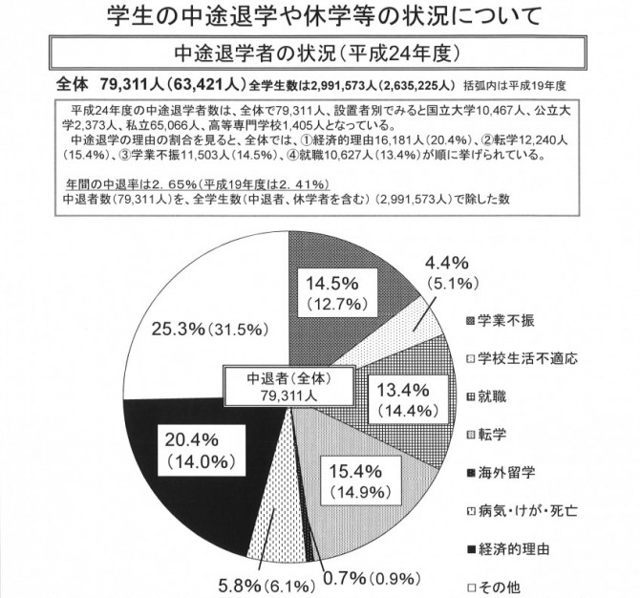
大学生のくらしが大変に！
文部科学省の調査で、
「中退」理由のトップが「経済的理由」！
文部科学省資料

Slide 4
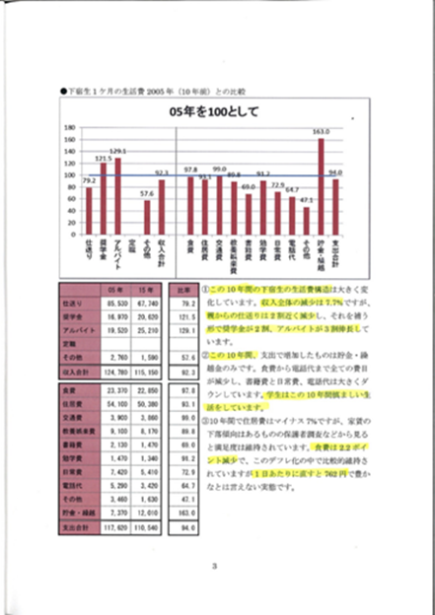
学生の実態
金大生「くらしが大変。バイトと大学の往復で、睡眠時間も削っている。」
金沢大学生生協アンケートより・・
仕送りはこの１０年で２割近く減少。奨学金とアルバイトで補っている。
金沢美大では・・
授業料減免された件数が増加。
H２２年度３３名→H２７年度６７名と２倍以上に！
美大生「作品制作にとても費用がかかり、食費を切り詰めたり、バイトもかけもちでした。

Slide 5
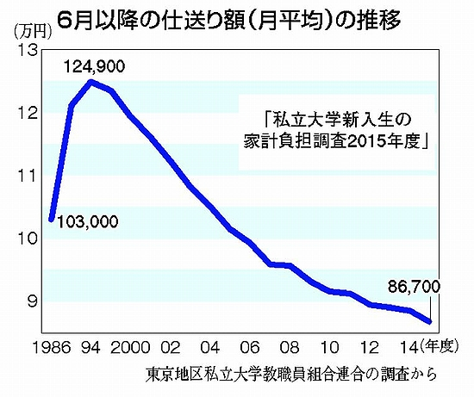
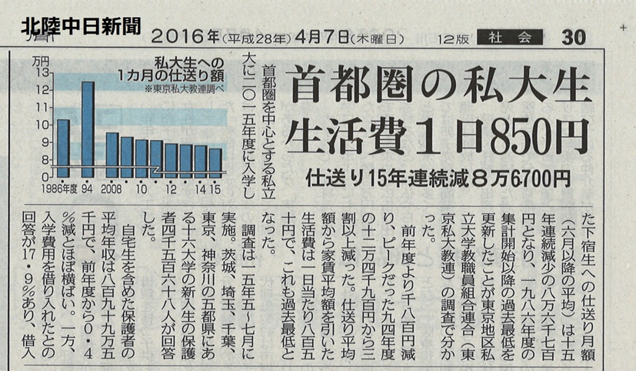
仕送り減少
生活費少ない

Slide 6
学費の値上り
２０年で２倍に！

Slide 7
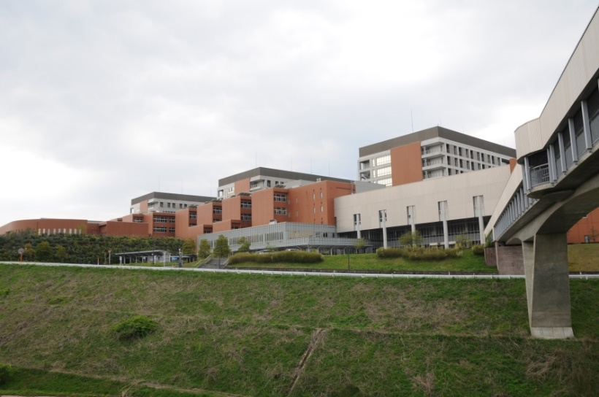
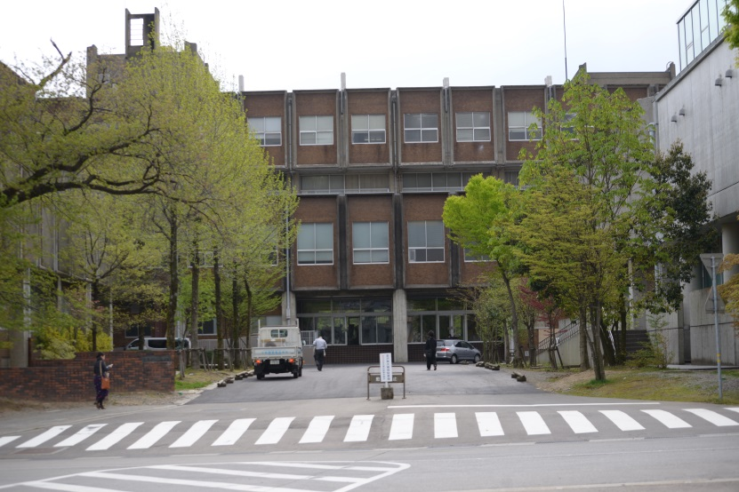
大学平均１年目
国立大学で 82万円
私立大学
文科系 115万
理科系 150万
医科歯科系 461万円
金沢大学
入学金 282,000円
授業料 535,800円
１年目 1,178,000円
北陸学院大学（人間総合学部）
入学金 200,000円
授業料 600,000円
施設充実費 320,000円
実習費 24,000円
諸納費用 29,000円
１年目 1,173,000円
金沢学院大学
入学金 200,000円
授業料 770,000円
施設充実費 115,000円～
実習費 10,000円～
１年目 1,180,000~1,460,000円
金沢美術工芸大学
入学金 423,000円 （市内282,000円）
授業料 535,800円
後援会費 60,000円
研修旅行費 70,000～200,000円
1年目 1,088,800～1,218,800円

Slide 8
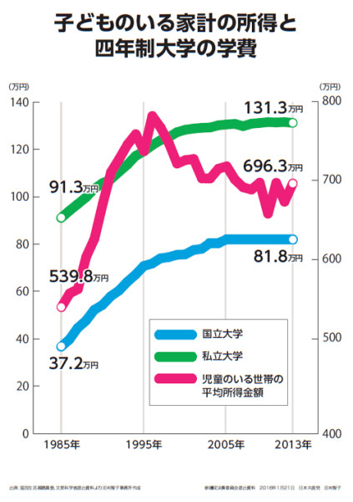

Slide 9
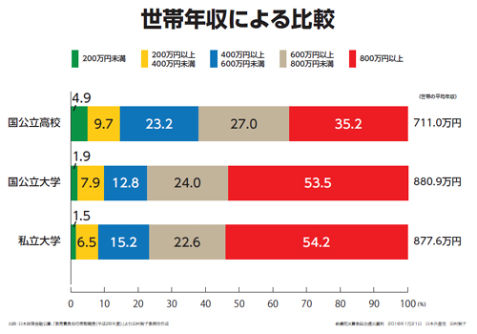

Slide 10
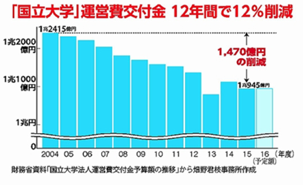
世界と比べ
日本は学費が高い
運営交付金（国からの予算）が減らされている！
→大学は穴埋めに学費をあげざるをえない。
※私立大は１割ほどの補助金
このまま行くと、学費は・・

Slide 11
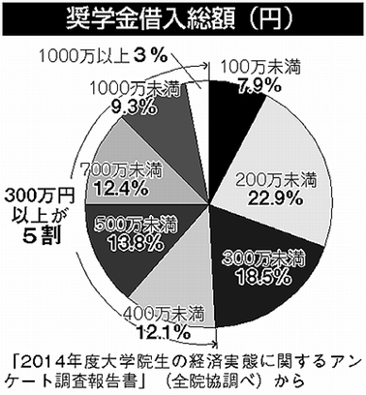
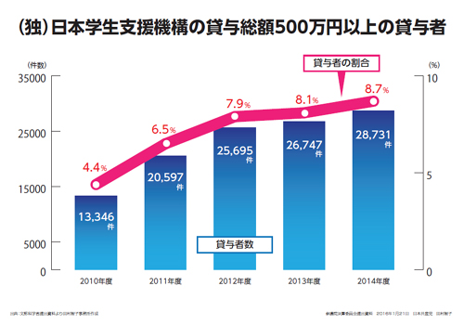
奨学金の実態はローン！
日本の奨学金制度は利息つきの貸付型がほとんど。美大生は４～５割が受けています。しかし卒業時に平均３００万円以上の借金を背負うことになり社会問題になってます。
ワーキングプア（年収２００万以下）なので払いたくても払えない。３か月滞納するとブラックリストに載るのでこわい。
OECD加盟国で、学費無償も給付型奨学金もないのは日本だけ！

Slide 13
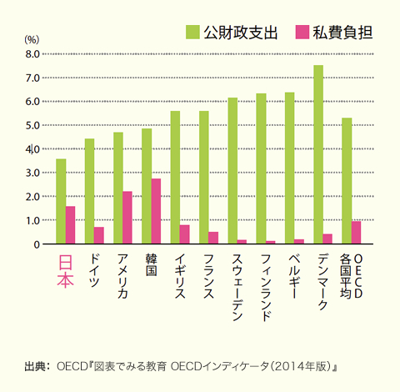
日本は教育にケチ？
GDPに占める教育予算の割合は
OECD諸国の中で最低水準

Slide 14
なのに・・
日本共産党 田村智子参議院質問 http://soredemojimin.stopgenpatsu.com/abe-seiken-dewa-kyuufugata-shougakukin-seido-wa-mikomenai/
給付制奨学金。
実は民主党政権の時に、文部科学省は予算要求までやったが、財務省はわずか147億円の予算さえも認めなかった。
そして・・
安倍政権になってからの文教関係費
12年度決4兆5千200億円から
14年度は4兆3千300億円に減っている

Slide 15
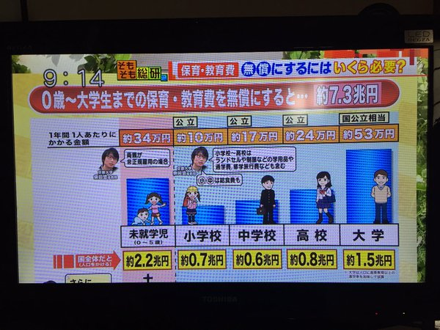
学費無償にするには！
＜テレ朝モーニング そもそも総研＞
保育・教育費を無償にするには約７．３兆円
大学の学費を無償にするには、約１．５兆円

Slide 16
例えば１０年後に、 学費を半額にするには？
2016・１ 日本共産党作成ビラより

Slide 17
財源がないん？
いえいえ、使い方次第です。
公共事業関係費
2012年度 5兆7千800億円
2013年度 7兆9千800億円
2014年度 7兆3千億円
この規模が保たれたまま。
防衛関連費 2014年度初めて5兆円を突破！

Slide 18
とるべきところから！
日本の超富裕層上位４０人が保有する資産が全世帯の下から５３％程度が保有する資産に相当！
しかも、資産総額が１２年の７・２兆円から、１５年には１５・９兆円へと２・２倍に！！
2016・3・30小池あきら衆議質問より
http://www.jcp.or.jp/akahata/aik15/2016-03-30/2016033001_04_1.html

Slide 19
パナマ文書
タックスヘイブンで
金持ちはより金持ちに！
２２００兆円が未申告！
日本人や日本企業も！

Slide 20
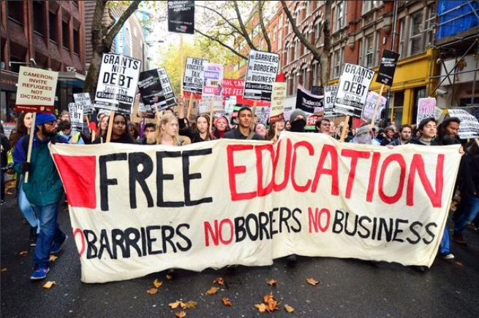
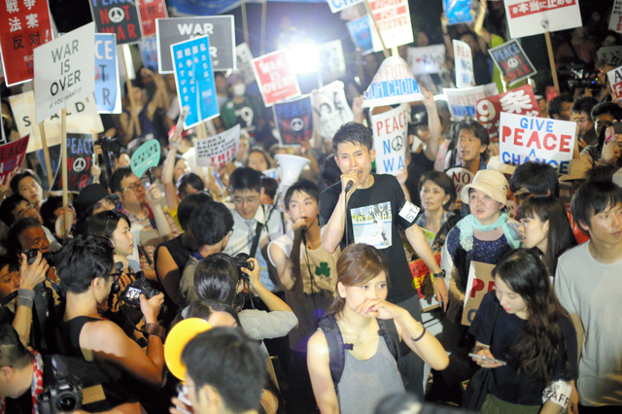
変えるのはあなた

